Slide 1
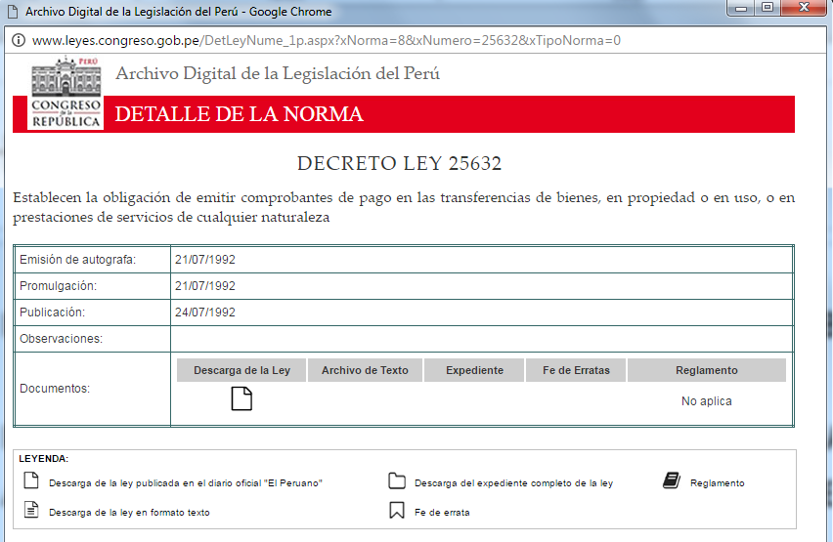
DECRETO LEY Nº 25632 – LEY MARCO DE COMPROBANTES DE PAGO
MODIFICACIÓN
RESOLUCIÓN DE SUPERINTENDENCIA 363-2015/SUNAT
Artículo 4º.- COMPROBANTES DE PAGO A EMITIRSE EN CADA CASO
PUNTO 5.

Slide 2
RESOLUCIÓN DE SUPERINTENDENCIA 363-2015/SUNAT-Artículo 4º. - PUNTO 5.
COMPROBANTES DE PAGO A EMITIRSE EN CADA CASO
5.1 Sólo podrán ser emitidos en moneda nacional.
5.2 Se emitirán en los siguientes casos:
a) En operaciones con consumidores finales.
b) En operaciones realizadas por los sujetos del Régimen Único Simplificado.
5.3 Sustentarán crédito fiscal, gasto o costo para efecto tributario, o crédito deducible, siempre que:
a) Se identifique al adquirente o usuario con su número de RUC así como con sus apellidos y nombres, o denominación o razón social.
b) Se emitan como mínimo en original y una copia, además de la cinta testigo.
c) Se discrimine el monto del tributo que grava la operación, salvo que se trate de una operación gravada con el Impuesto a la Venta de Arroz Pilado.

Slide 3
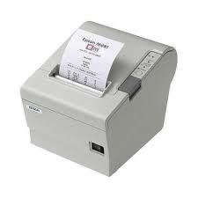
EMISIÓN DE TICKETS COMO COMPROBANTES DE PAGO
La emisión de tickets se debe realizar a través de máquinas registradoras, sin embargo actualmente SUNAT permite que esto se haga utilizando cualquier sistema informático, esto quiere decir que se pueden adaptar las Pc´s para que utilicen las impresoras de tickets.
Para solicitar esta autorización ante SUNAT se debe presentar el formulario N° 845, esta presentación se puede realizar utilizando la opción SUNAT operaciones en línea – SOL o en los centros de servicios al contribuyente o dependencias SUNAT.

Slide 4
IMPLEMENTACIÓN
Para implementarlo se requiere adquirir las impresoras de tickets, las cuales incluso traen un software que se encargará del sistema de emisión, sin embargo este software también puede ser desarrollado por la misma empresa, en ambos casos SUNAT necesita se les informe si el software es comprado o desarrollado “in house”, si el proveedor es nacional o extranjero, si tenemos o no acceso al programa fuente, cual es el lenguaje en el que se desarrolló. Se requieren datos de donde se ubicara el software y donde se almacenará (domicilio fiscal u otro), indicar el tipo de correlativo que utilizaremos y la numeración, la cual incluso puede tener serie alfanumérica.
Se debe informar a SUNAT el tipo de dispositivo adquirido y cada uno de los equipos que comenzaremos a utilizar (marca, modelo, número de serie, ubicación, etc.)

